Slide 1
第三章 机械系统方案与创新设计
第一节 概述
第二节 功能综合
第三节 原理综合
第四节 构型综合

Slide 2
第一节 概述
一、机械系统的概念
1.机械系统的组成
动力部分
传动部分
执行部分
控制部分

Slide 3
2. 机械系统的相关性
超系统
系统
分系统1
分系统2
子系统1
子系统2
子系统3

Slide 4

TRIZ理论
TIRZ 是俄文首字母的缩写，意为“解决发明创造问题的理论”，起源于前苏联。
1946年前苏联海军专利部阿奇舒勒（G.S.Altshhuller）为首的专家们开始对数以250万专利文献进行研究，经50多年的收集、整理、归纳、提炼，发现技术系统的创新是有规律可循的，并建立了一整套的“解决发明创造问题的理论”，即TRIZ理论
G.S.Altshhulle

Slide 5
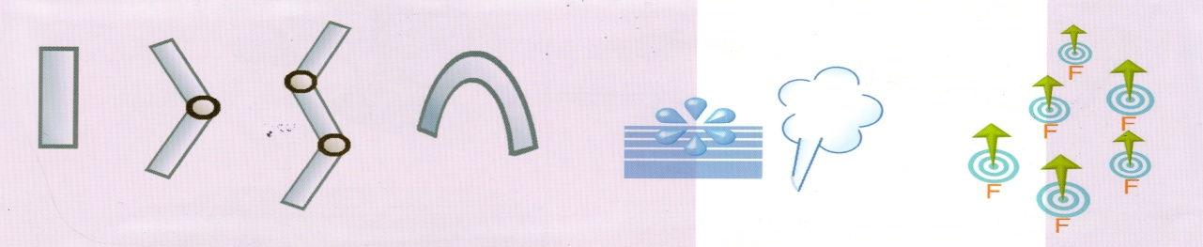
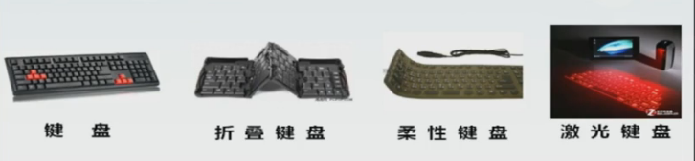
TRIZ的理论基础和基本思想
产品或技术系统的进化有规律可循；
生产实践中遇到的工程矛盾往复出现；
彻底解决工程矛盾的创新原理容易掌握；
其他领域的科学原理可解决本领域技术问题
刚体——单铰链——多铰链——柔性体——液（气）体——场

Slide 6
TRIZ理论的基本内容
技术系统进化法则
创新思维方法与问题分析方法
工程矛盾解决原理
发明问题标准解法
发明问题解决算法ARIZ

Slide 7
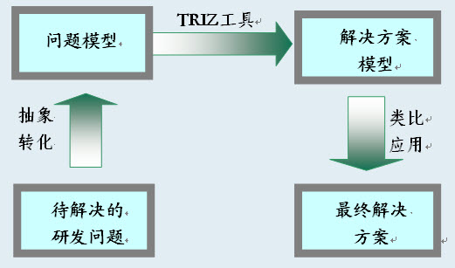
TRIZ理论的使用流程

Slide 8
3. TRIZ技术系统的进化理论
技术系统的进化是指实现系统功能的技术从低级向高级变化的过程
解决技术系统的矛盾是系统进化的推动力
所有技术系统的进化都遵循一定的客观规律
三大进化理论
达尔文的生物进化论
马克思的历史唯物主义社会进化论
阿奇舒勒的技术系统进化理论

Slide 9
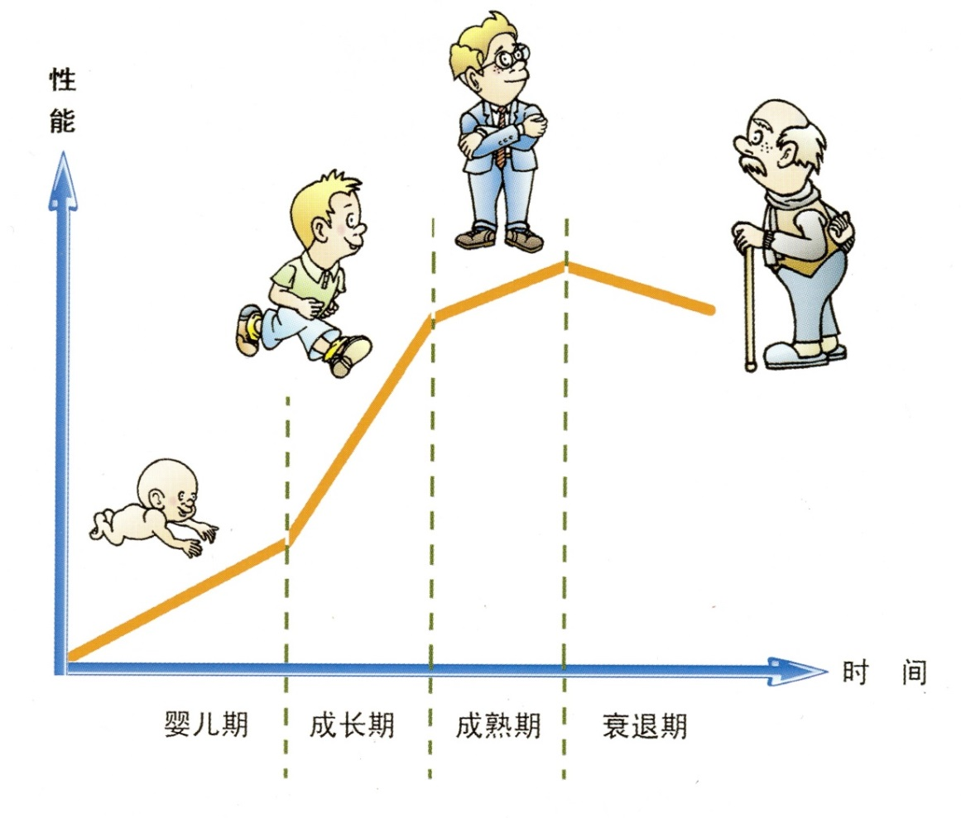
3.1 S-曲线进化
发展阶段
新技术
现有技术
老技术
发展时期

Slide 10
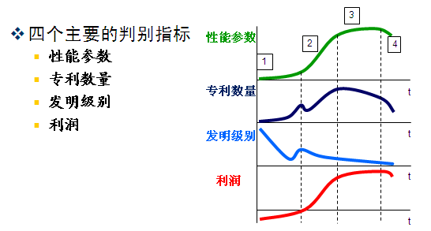
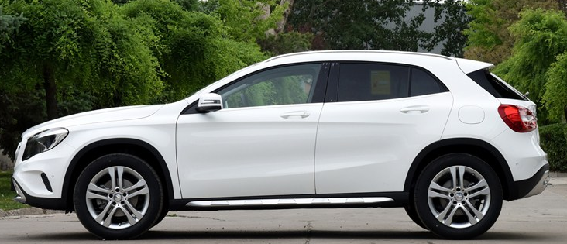
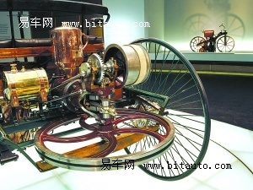
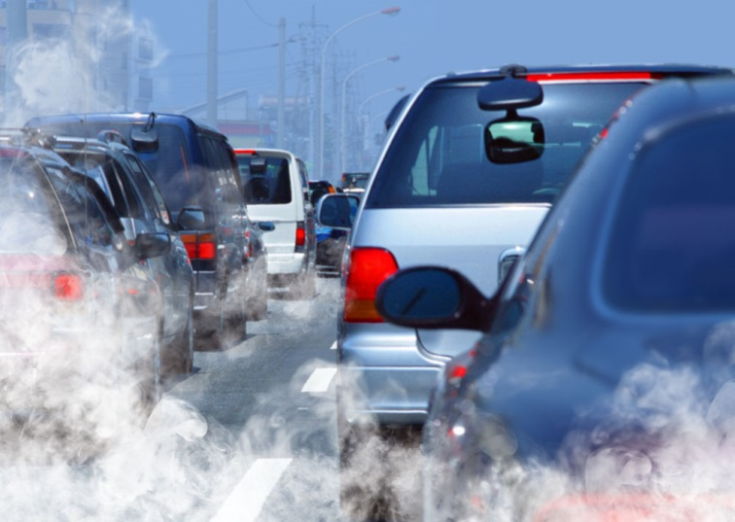

Slide 11
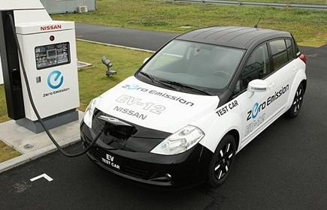

Slide 12
S-曲线进化的基础：大量、有效的经济数据收集、统计、分析
S-曲线进化的作用：
判断系统所处的发展阶段
明确系统技术发展方向
提供基于技术分析的商业战略

Slide 13
3.2 进化法则
法则 1: 提高理想度法则
理想化是推动系统进化的主要动力
----追求更高的价值
价值=（总功能）/总成本

Slide 14
不同阶段的理想度不同
S—曲线的子趋势是由理想度决定的
其他进化法则通过理想度法则来体现
功能不变降低成本
减少功能和降低成本
成本不变或略上升提高功能
改善功能和降低成本

Slide 15
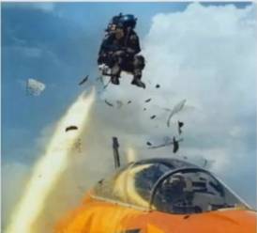
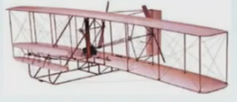
法则 2: 完备性法则
机械系统的组成：
动力部分
传动部分
执行部分
控制部分
摇臂钻床
自动钻床
数控钻床
对于完备性的认识不断深入

Slide 16
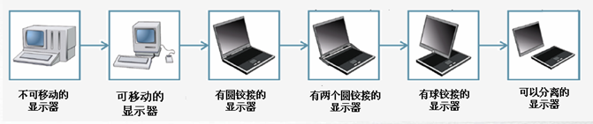
法则 3: 动态性进化法则
提高柔性
刚体——单铰链——多铰链——柔性体——液（气）体——场
例：扇子——折扇——电风扇——空调
2002年三星预测出显示器未来发展趋势，并于2006年将分离式显示器变成现实，拔得市场头筹。

Slide 17
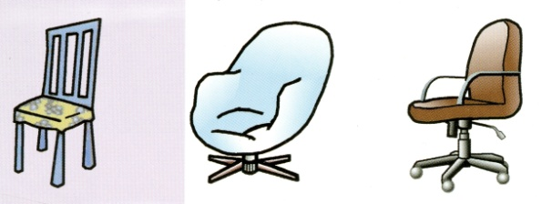
提高可移动性
例：四腿椅——转椅——滚轮椅
提高可控性
直接控制——间接控制（利用中介物）——引入反馈控制——自我控制（智能控制）
例：照相机的进化：手动调焦——按钮调焦——感应光圈调焦——自动调焦
例：数控机床的进化：NC——CNC——DNC——FMS ——CIMS

Slide 18
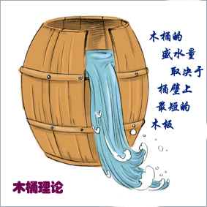
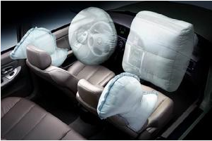
所属词条 > 木桶效应
更多相关
法则 4: 子系统不均衡进化法则
组成技术系统的各子系统的进化存在着不均衡的现象，人们常常关注重要的子系统，使其发展比较理想，忽略另外一些问题
“木桶效应”中的短板，导致整个系统发展缓慢
汽车安全系统

Slide 19
法则 5: 向超系统进化法则
单系统——双系统——多系统
当进化到极限时，某子系统会从系统中剥离，转至超系统，简化了原系统
例：空中加油机：长距离飞行时，燃油箱是飞机的一个子系统，进化至空中加油机
换页

Slide 20
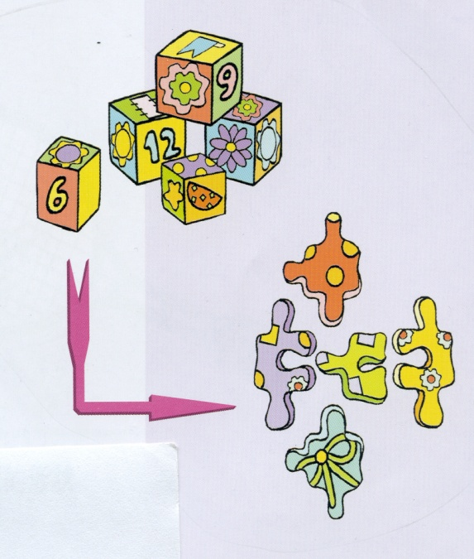
法则 6: 协调性法则
结构协调
例：积木由摞、搭进化成拼插结构
性能参数协调
例：网球拍重量与力量的协调——降低整体重量的同时，增加球拍头部的重量
节奏/频率协调
例：混凝土浇注中，一面灌土一面振荡

Slide 21
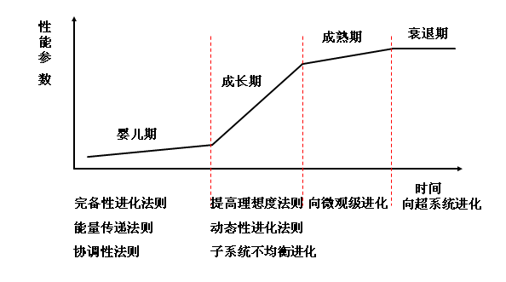
各阶段产品发展建议和开发策略
思考题：以手机为例，按S-曲线进化分析其发展，苹果6手机处于什么位置，将如何发展？
?

Slide 22
二、机械系统设计的内容
1. 产品规划阶段 ：市场需求调研与预测 ；信息的研究与分析 ；论证产品开发的必要性，可行性 ；确定产品的功能目标
2．方案设计阶段：功能综合；原理综合；构型综合
3．技术设计阶段 ：
4．施工设计阶段：

Slide 23
任务
三
方案设计的创新
功能分析
功能分解
功能分类
功能综合
创新技法
形态矩阵
冲突矩阵
解法目录
资源利用
原理综合
机构构形
结构构形
构形综合
确定方案
方案评价

Slide 24
第二节 功能综合
从功能角度，对系统进行分析、分解、分类，进行适当裁减，实现设计的突破

Slide 25
一、功能分析：对系统输入输出的描述（黑箱法）
约束
水洗
输入接口
输出接口
电能
净衣物
净衣系 统
能量
能量
技术系 统
机器设备仪 器
接通
污物
物料
物料
信号
脏衣物 水
切断
信号
低噪音
对外影响

Slide 26
二、功能分类
1. 按机械系统的组成进行功能分类
（1）驱动功能:为系统提供能量或动力，它接受测控部分发出的指令，执行驱动部分工作。其功能载体为各种类型原动机。如电动机、内燃机等
（2）传动功能:传递驱动和执行部分之间的运动和动力。包括运动形式、性质、方向、大小的变换。其功能载体可以是机械式、液压气动式、电磁式等。
（3）执行功能:实现和完成产品的最终功能。简单系统可用简单的构件实现特定的动作；复杂的系统有多个执行功能，各动作需要协调与配合。
（4）控制功能：包括检测、传感与控制。它把系统工作过程中各种参数和工作状况检测出来，变换成可测定和可控制的物理量，传送到信息处理部分，并发出对各部分的工作指令和控制信号。

Slide 27
2．按三要素变换的物理作用进行分类
（1）转变-复原：凡是引起能量、物料、或信号特性发生变化的活动都应称为转变或复原。具有类型的特征。
（2）放大-缩小：一切使物理量放大或缩小的活动都称为放大或缩小。具有大小的特征。
（3）混合-分离：凡是根据不同的物理特性参量（密度、原子量、波长、频率、几何形状等）使两个或几个混合在一起的流分离开，或者使已经分开的流混合在一起的活动都应称为分离-混合。或者使能量和物料、能量和信号、物料和信号混合和分离的过程也称为混合-分离。具有数量的特征。

Slide 28
（4）接合-分开：用来把体现能量的物理量如功率、力、位移等合成（相加），或者分解成几个分量的过程；以及用来产生或取消相同或不同物料间结合力的活动都可归纳为接合-分开。具有位置的特征。
（5）存贮-取出：能量、物料、信号可以存放起来，或从存贮器中取出来的活动称为存贮-取出。具有数量、位置、时间的特征。
（6）传导-中断：指能量、物料、信号通过电流、光纤、管道、机构等进行传输或断开的活动。具有位置与时间的特征。

Slide 29
3．机构能实现的基本功能
（1）变换运动的形式 转动，单双向移动，单双向摆动，间歇运动等
（2）变换运动的速度 减速，增速，变速，调速等
（3）变换运动的方向 两轴线平行、相交、空间任意方向运动的变换
（4）运动的合成与分解 两个自由度的机构，以及各种差速机构
（5）操纵与控制 主要指各种离合装置，操纵装置
（6）实现运动轨迹 机构中的浮动构件可实现各种轨迹要求
（7）实现运动位置 例两个连架杆对应位置，连杆导引位置
（8）实现特殊功能 例增力，增程，微动，急回，夹紧，定位，自锁

Slide 30
三、功能分解
F1
F1
F2
F3
F11
F12
F121
F122
串联结构
树状结构
F1
F11
F1
F11
F2
F2
环状结构
并联结构

Slide 31
自动包装机功能结构图
包装纸
包装机
袋装化妆品
黑 箱
化妆品
电能
数量信号
信号
包装纸
走纸
热封
电能
拉袋
剪袋并输送
化妆品
输送
定量

Slide 32
齿轮减速结构功能图
齿轮减速器
输入
传动
支撑
联接
输出
箱体
轴
轴承
端盖
螺钉
销钉
键
齿轮
联轴器
联轴器
密封
润滑
? 无碳小车的结构功能图----PPT展示

Slide 33
第三节 原理综合
一、技术冲突解决原理（TRIZ理论）
TRIZ理论认为发明问题的核心是解决冲突。设计人员在设计过程中不断发现冲突，并利用相应的发明原理解决这些冲突，使产品向理想化方向进化。
1．设计中的技术冲突
TRIZ理论研究人员通过对世界上250万项专利的详细研究提出了39个通用工程参数来描述的技术冲突问题。这些工程参数见表

Slide 34
序号
通用工程参数
序号
通用工程参数
序号
通用工程参数
1
运动物体的重量
14
强度
27
可靠性
2
静止物体的重量
15
运动物体作用时间
28
测试精度
3
运动物体的长度
16
静止物体作用时间
29
制造精度
4
静止物体的长度
17
温度
30
物体外部有害因素作用的敏感性
5
运动物体的面积
18
光照度
31
物体产生的有害因素
6
静止物体的面积
19
运动物体的能量
32
可制造性
7
运动物体的体积
20
静止物体的能量
33
可操作性
8
静止物体的体积
21
功率
34
可维护性
9
速度
22
能量损失
35
适用性及多用性
10
力
23
物质损失
36
装置的复杂性
11
应力与压力
24
信息损失
37
监控与测试的困难程度
12
形状
25
时间损失
38
自动化程度
13
结构的稳定性
26
物质或事物的数量
39
生产率

Slide 35
2．发明原理
在对全世界专利分析研究的基础上，TRIZ理论的研究人员在抽象层次上提出了40条发明原理，用于指导冲突的解决和产品的创新。这些发明原理见表

Slide 36
序号
名称
序号
名称
序号
名称
序号
名称
1
分割
11
预补偿
21
紧急行动
31
多孔材料
2
提炼
12
等势性
22
变有害为有益
32
改变颜色
3
改变局部
13
反向
23
反馈
33
同质性
4
不对称
14
曲面化
24
中介物
34
抛弃与修复
5
合并
15
动态化
25
自服务
35
参数变化
6
多用性
16
未达到或超过的作用
26
复制
36
状态变化
7
套装
17
维数的变化
27
廉价替代品
37
热膨胀
8
质量补偿
18
振动
28
机械系统的替代
38
加速强氧化
9
预加反作用
19
周期性作用
29
气动与液压结构
39
惰性环境
10
预操作
20
有效作用的连续性
30
柔性壳体或薄膜
40
复合材料

Slide 37
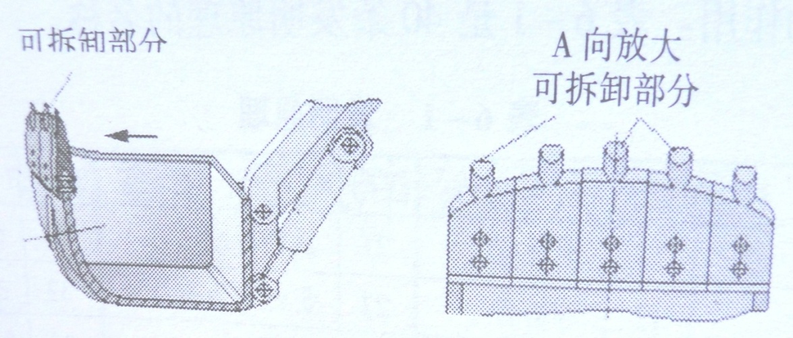
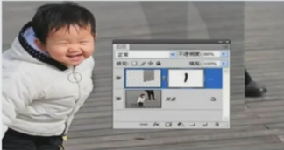
1
将一个物体组成相互独立的部分
分割
将一个物体组成容易组装或拆卸的部分
例挖掘机铲头
活字印刷
2
提炼
从物体中抽出一部分单独存在
实例

Slide 38
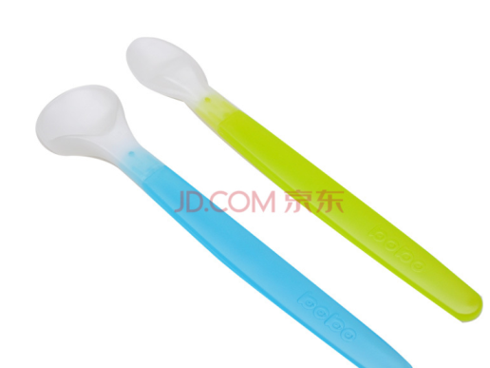
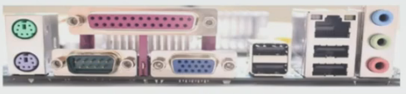
让物体各部分具有各自的功能，或各部分处于动作最佳状态
3
改变局部
例:婴儿勺
4
不对称
将对称物体变为不对称，或将已经不对称物体增强其不对称程度
输送松散物料的漏斗

Slide 39
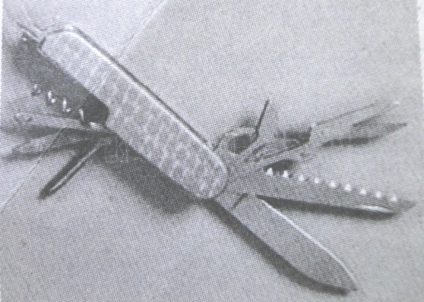
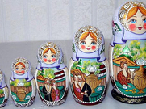
5
在空间上将相近的两个物体或操作合并；或在时间上将操作连续化或合并
合并
实例
多个电子芯片集中装在一个电路板上
6
多用性
功能的组合
7
套装
物体的相互嵌套
实例
伸缩式天线

Slide 40
8
质量补偿
通过物体间或物体与环境间的质量差异及相互作用进行质量补偿
实例
用氢气球悬挂广告条幅
机械创新设计
大赛
9
预加反作用
预先施加反作用以消除不利影响
实例
螺栓联接的预紧

Slide 41
10
预操作
预制必要的动作、技能
实例
不干胶，带齿孔的邮票
11
预补偿
采用事先准备好的应急措施，补偿相对较低的可靠性
实例
汽车的安全气囊，降落伞

Slide 42
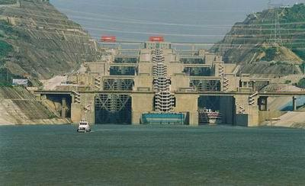
12
等势性
在势场内避免位置的改变而带来的不便
实例
方便轮椅通行的斜坡
三峡大坝船闸

Slide 43
用相反的动作代替制定的动作
将物体或过程倒过来
让物体可动部分不动，不动部分可动
13
反向
实例
健身器中的跑步机
14
曲面化
形状曲面化
采用回转运动
实例
轴肩圆倒角可避免应力集中

Slide 44
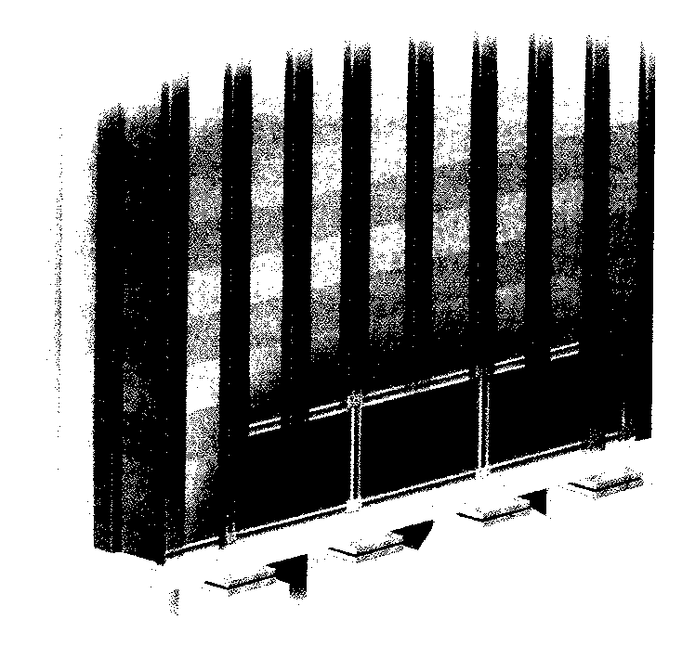
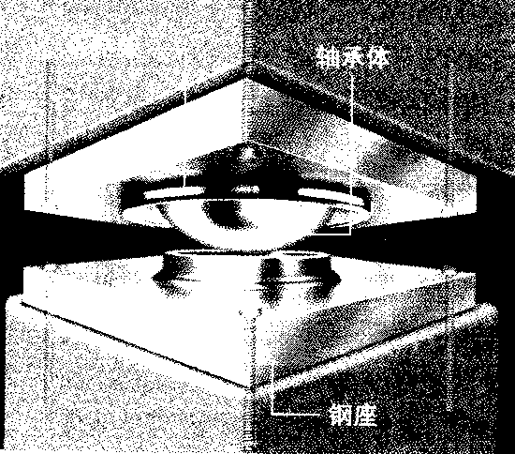
自动调节物体，使其各动作阶段性能最佳
将物体分割成可变化又可相互配合的几部分
使不动的物体可动或自适应
15
动态化
实例
换页

Slide 45
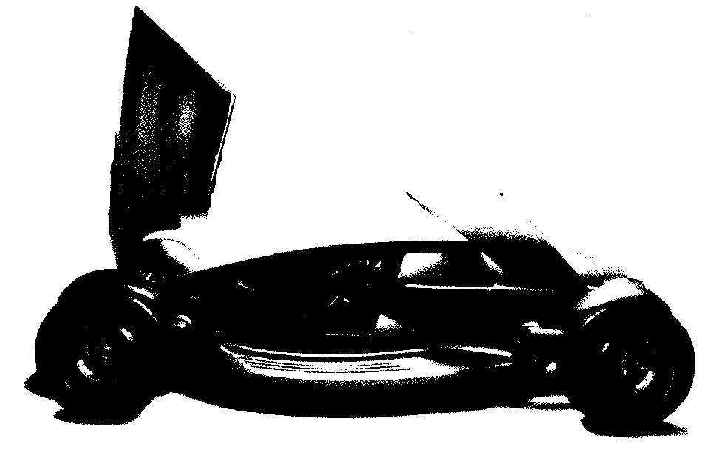
16
未达到或超过的作用
所期望的效果难以圆满实现时，稍微超过或低于期望值，会使问题大大简化
若在容器内外壁刷漆，可将容器进入漆中，然后取出旋转甩掉多余的漆
实例
17
维数变化
实例
将一维变成多维
单层变成多层
将物体倾倒或侧放
利用反面

Slide 46
18
振动
使物体处于振动状态
已振动的物体提高其振动频率
以压电振动、超声波振动代替机械振动
利用共振现象
实例
筛分、输送设备、超声波清洗
19
周期性作用
用周期性或脉动动作代替连续动作
已是周期性，可改变其频率
实例
警车用周期性鸣叫避免产生刺耳的声音、冲击钻

Slide 47
20
有效作用的连续性
使各部分都能同时满载工作
消除空闲或停止间歇动作
实例
双向打印机
21
紧急行动
将危险或有害作业在高速下进行
实例
照相机的闪光灯，高速牙钻

Slide 48
利用有害因素变成有利因素
增大有害因素的幅度，直至有害消失
22
变害为利
实例
森林灭火时用自点燃的逆火灭火
23
反馈
引入反馈，或改变大小及作用
24
中介物
使用中介物实现需要
实例
化学反应中的催化剂

Slide 49
25
自服务
设备具有自补充自恢复功能
实例
挖掘机悬臂运动给铲斗提供空气，清洁铲斗粘土
26
复制
用简单廉价代替复杂高价易损、不易获得的，用图像代替实物
实例
虚拟设计、虚拟训练

Slide 50
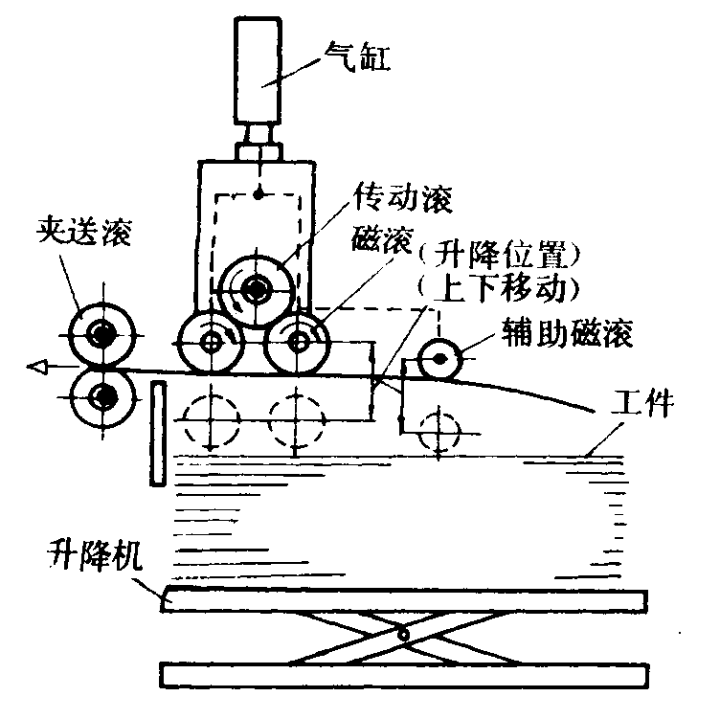
27
廉价替代
用便宜的代替昂贵的
28
机械系统替代
实例
用视觉、听觉、味觉代替
用场代替
29
气液压结构
用流体代替固体
实例
气垫运动鞋

Slide 51
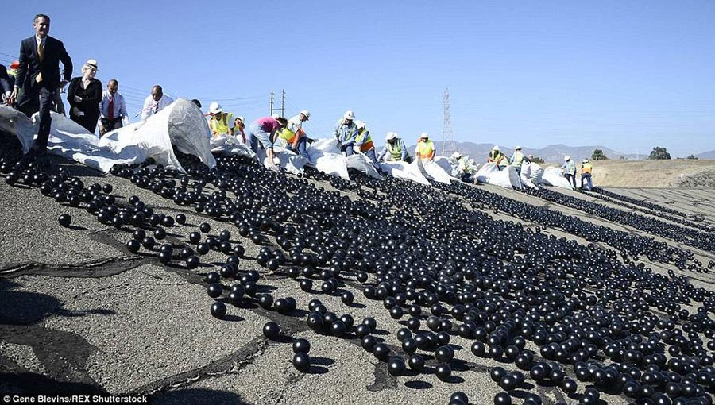
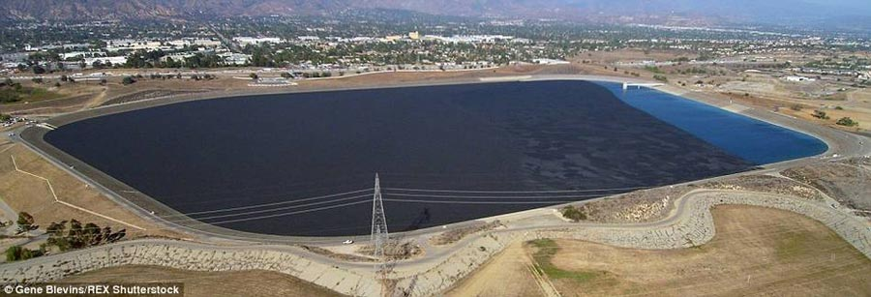
30
柔性壳体或薄膜
使用柔性体代替或隔离
在蓄水池表面覆一层双极材料的薄膜减少水的蒸发、水果打蜡保鲜
实例
洛杉矶水库遮阳球
31
多孔材料
使物体变为多孔，或利用多孔结构
实例
各种发泡材料
Notes:
2015年8月12日报道，美国加利福尼亚州洛杉矶市为了节约用水，将9600万个黑色塑料球投放到洛杉矶水库，以遮蔽阳光照射，防止水分蒸发和藻类滋生。这些黑色遮阳球直径约10公分，覆盖了水库71公顷的水面，可以将水与尘埃、雨水、鸟类、野生动物隔绝，也可以减少阻止藻类的光合作用，减少致癌物质的产生，提高饮水品质，每年还可以减少3亿加仑（约11亿3500万公升）的水蒸发掉。这相当于454个奥林匹克游泳池的水量，足够供应8100人一年的饮水。这个方法比水电局原先考虑的另一个省水方法节省了2亿5000万美元。

Slide 52
32
改变颜色
改变颜色，增加可视度
紫外线光笔辨伪钞
实例
33
同质性
相近物体采用相近材料
实例
筛分垃圾的筛板材料不要采用金属的
实例
34
抛弃于修复
采用溶解、蒸发等抛弃废物
迅速补充消耗减少部分
自动铅笔、药物胶囊

Slide 53
35
参数变化
改变物体的浓度、粘度、柔度、温度、体积
实例
硫化橡胶改变其柔性和耐用性
36
状态变化
利用物体状态变化时所产生的效应
实例
利用相变材料吸热特性制作降温服
37
热膨胀
组合使用不同热膨胀系数的材料
实例
热敏开关

Slide 54
38
加速氧化
使氧化从一个级别转到另一个级别
用强氧化剂原理提高焊接的安全性
实例
39
惰性环境
用惰性或真空环境代替普通环境
实例
真空包装食品
40
复合材料
用复合材料代替均质材料

Slide 55
3．冲突矩阵
39项参数描述了问题的空间，40条发明原理则填充了问题解的空间
必须找出问题与解的对应关系
TRIZ研究人员通过长时间的分析与研究提出了冲突矩阵的概念
矩阵的行表示冲突恶化的的参数，矩阵的列表示冲突改善的参数，矩阵中的元素则为第i个恶化的参数与第j个改善的参数构成的技术冲突的原理解
该解用发明原理的序号表示。其中若i 与j相同，则该元素为空
分析待改进的产品
发现冲突
冲突抽象
发明原理
抽象解
领域解

Slide 56
对系 统 有 利 的 工 程 参 数
1
2
3
4
5
6
…
11
…
39
对 系 统 有 害 的 工 程 参 数
1
15 .8.29.34
29 17 38 34
…
10 36 37 40
…
35 3 24 37
2
10 1 29 35
35 30 13 2
…
13 39 10 18
…
1 28 15 35
3
8 15 29 34
15 7 4
…
1 8 35
…
14 4 28 29
4
35 28 40 29
17 7 10 40
…
10 15 36 28
…
30 14 28 29
…
…
…
…
…
…
…
…
…
…
…
11
10 36 37 40
13 29 10 18
35 10 36
35 1 11 16
10 15 36 28
10 15 36 37
…
…
10 14 35 37
…
…
…
…
…
…
…
…
…
…
…
30
22 21 27 39
2 22 13 24
17 1 39 4
1 18
22 1 33 28
27 2 39 35
…
22 2 37
…
22 35 13 24
…
…
…
…
…
…
…
…
…
…
…
39
35 26 24 37
…
…

Slide 57
问题：波音737飞机引擎改进设计，提高功率，需要增大整流罩面积
圆形整流罩面积增大，下边缘与地面距离减小，可能产生危险
采用不对称原理，将整流罩形状由圆形变为扁圆形
例1：振动筛想提高筛分效率，需要增大筛网面积。但是筛网面积大后，接触物料多，容易坏，更换成本高，请利用TRIZ冲突矩阵，找出至少两种解决方案，并加以解释。
问题描述： 改善参数——参数5：运动面积
恶化参数——参数30：外部有害因素作用的敏感性
查冲突矩阵，得到 原理解：22 1 33 28
其中 1：分割原理； 33：同质性
解决方案：（1）将筛网分割成小块，方便更换
（2）根据筛分对象选取筛网材料

Slide 58
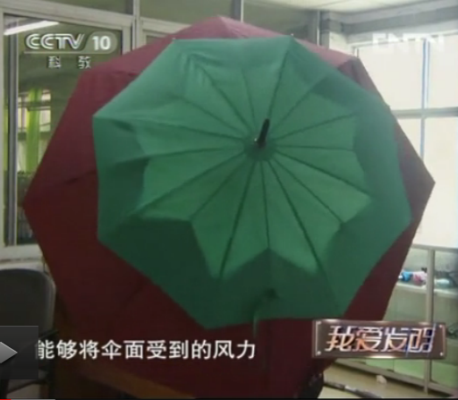

作业3-6
雨伞：面积大，遮雨效果好 ---- 改善参数：运动面积5
面积大，易翻折 ---- 恶化参数：外部有害因素作用的敏感性30
原理解：22 1 33 28
其中 1：分割原理；
解决方案：双层伞

Slide 59
二、建立原理解法目录
原理解法目录是指一种信息库，将导致三要素（能量、物料、信息）实现转变的操作或原理进行有规律的分类、排列、储存、调用
目录的编写应功能明确、原理清晰、信息面广、方便查取
本章仅列出了部分原理解法目录的建立，全部的原理解法目录的建立是一项较大工程的项目，并且是不断发展与补充的

Slide 60
1．物料的分离-混合
物料的分离：指使两种或几种具有不同物理特征的物料实现分离
按物料的形态划分：固体与固体的分离，固体与液体的分离，气体与液体的分离等
按分离的特征划分：不同几何尺寸大小的分离，不同密度、轻重的分离，不同导电性、导磁性等性能的分离等
表中给出部分的固体与固体分离的原理解目录。

Slide 61
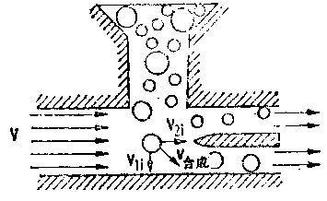
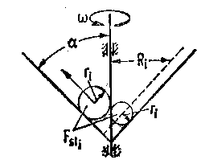
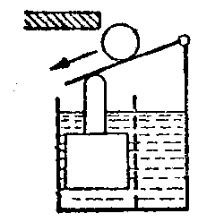
分离特征
原理
原理图
备注
应用
固体-固体分离原理
大小
重力
通过筛子得运动（惯性、离心力）提高筛的功率，利用空气或水附带运输筛分物料
筛硬币检测器
流体阻力
在重量相同时，由于体积不同，大物体与小物体将有不同的速度
分选机
离心力
离心机
重量
浮力
重量满足要求，在闭锁装置下滚过；重量不满足，被闭锁装置挡住

Slide 62
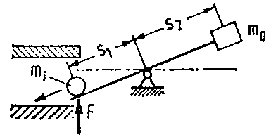
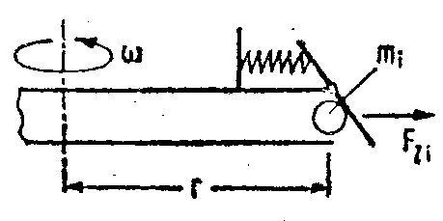
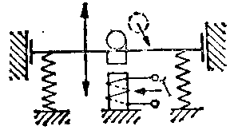
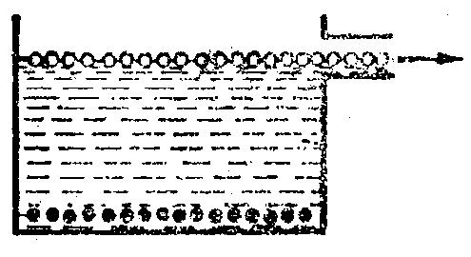
杠杆
同上
离心力
重量满足要求，物体被甩出；重量不满足，物体停留在原位
离心机
旋分器
螺旋分选机
共振
分级机
浮力
沉降分级
液流分级机
跳汰机
选矿

Slide 63
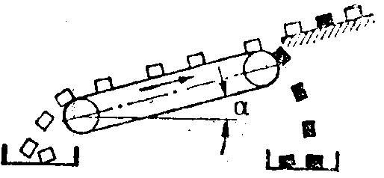
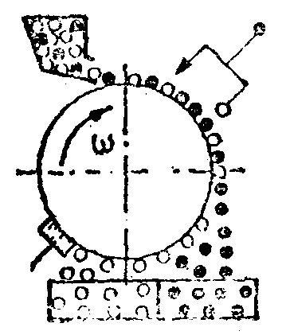
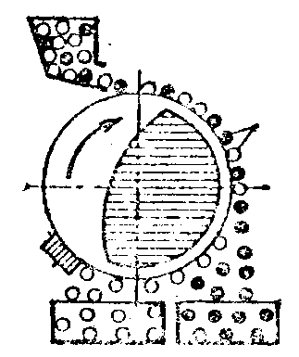
摩擦系数
摩擦
摩擦系数小则滑掉，摩擦系数大则随传送带运动
导电性
库仑
给各物体加上同号电荷，导电性差的物体仍附着在滚筒上；导电性好的物体变成与滚筒同号电荷而被排斥
电子滚筒分选机
磁化率
库仑
磁分选机选矿

Slide 64
物料的混合：是指将不同的物料结合在一起
混合的机理是通过分子微粒的运动加快，来缩短混合过程所需要的时间，并使各类物料混合的均匀
各类搅拌器、混合机是完成混合的技术系统
下表列出了物料混合的部分原理解目录
换页

Slide 65
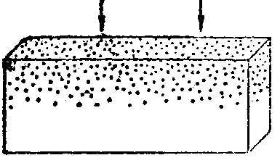
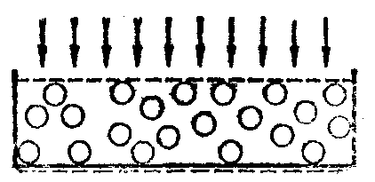
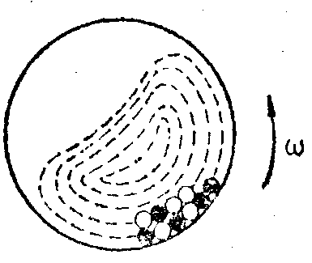
固体-固体混合原理
原理
原理图
备注
面张力
固体材料侵透在液体中
吸附
气体混合在固体材料中
摩擦力-重力

Slide 66
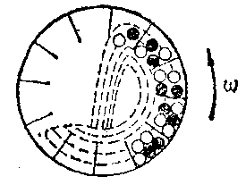
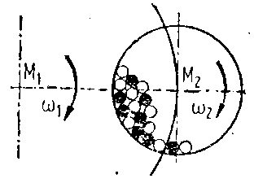
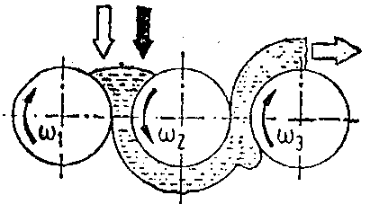
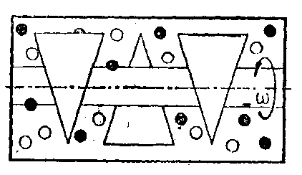
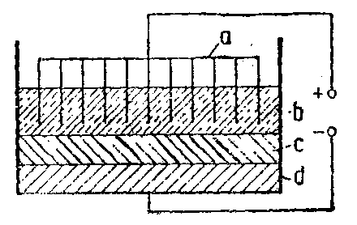
内聚性-重力
自由降落混合机
离心力-离心力
通过两个物体转动叠加离心力
行星式磨机
摩擦-剪应力
在隙缝中存在剪切应力、塑压应力、拉应力、压应力
在楔形间隙中混合，辊压设备，压光机
内聚性-惯性
犁铲混合机、浆式搅拌机
带式混合机
库仑-重力
a 栅极
b 烃
c 溶剂
d 炉底电极
电搅拌机

Slide 67
2．物理量放大-缩小
主要内容：
尺寸参数的放大与缩小，例如长度、面积、体积等
运动参数的放大与缩小，例如距离、速度、加速度等
能量参数的放大与缩小，例如力、力矩、功率、电压等。
其中既包含有能量流，也有信号流，还有物料流
下表列出了部分物理量的放大-缩小原理解

Slide 68
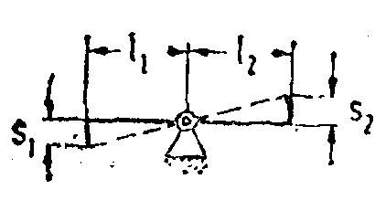




放大缩小原理
原理
原理图
备注
应用
杠杆原理
尺寸放缩
速度放缩
力放缩
连杆机构
齿轮机构
楔原理
尺寸放缩
速度放缩
螺旋传动
凸轮机构

Slide 69






毛细原理
变形原理
拉压变形
剪切变形
流体原理
尺寸放缩
速度放缩
力放缩
流体力学

Slide 70



摩擦
制动器
变压器
变压器
放大器
电路放大

Slide 71
实际应用
日本一些企业所建立的设计目录，可按照关键词进行检索，寻求原理解
伸缩
涨缩
张收
曲折
上下滑动
屈伸
伞
水平滑动
双折
圆形折叠
拉杆天线
折尺
分规
百页门
双连梯
三脚架
气球
手风琴
扇子
卷尺
轨道

Slide 72
三、资源的分析与利用
1. 资源的主要类型
（1）自然资源：指自然界中存在的场、物质、能量等任何资源。例如太阳能、潮汐、风力、水力、重力场、磁场、空气、矿产、海洋、森林等。
（2）时间资源：指系统启动之前，工作之后，两个循环之间的时间。
（3）空间资源：指系统本身，超系统的空间位置、次序等。
（4）信息资源：指系统及超系统中任何存在的或能产生的信号，反映等。
（5）系统资源：指系统内部的可利用资源。如系统中各子系统的资源交互利用，制品的性能与形状的充分利用等。

Slide 73
2. 资源的分析与利用
（1）自然资源的利用：自然资源的利用应做到合理、有效。在产石油的地方建炼油厂，在产铁矿、煤矿的地方建钢铁厂，在水力资源丰富的地方建发电厂，这样可以避免运输上的损失与浪费；各类资源的二次利用，多次利用，按需利用等都是可研究的课题。
自然资源的利用应做到保护自然，让资源永存，让地球变得更美好
（2）时间资源的利用：在工作效率最高的、最有价值的阶段最大限度的利用时间；使过程连续，消除停顿。例如改变往复移动为连续转动，采用急回机构缩短空行程时间等；变顺序动作为并行动作，以节省时间；或正反行程时间都能充分利用，例如双向打印机

Slide 74
（3）空间资源的利用：最大限度的利用空间，例如仓库中的多层货架，地下停车场；利用紧凑的几何形状，如螺旋式楼梯，安装在高楼外墙壁上的半圆形电梯等；利用相邻子系统的空间，或某些表面的反面，如双面光盘等；有效而恰当的利用空间的点、线、面
（4）信息资源：系统本身所产生的信号是多种多样的，例如汽车运行时排放废气中的颗粒可表明发动机的性能信息；机器运转时突发的异常声音可诊断故障。超系统的某些信号或反映也是系统的重要信息。例如交通路口的堵塞情况就是驾车者的重要信息，市场对产品的需求情况就是企业发展方向的重要信息

Slide 75


（5）系统资源：系统中的能量、材料、产品、副产品、制品，及其它们的形状等都是系统可充分利用的丰富资源。
系统中的资源可以交互利用，各子系统分享资源，动态调节资源的使用，避免资源的损失与浪费。例如汽车发动机既驱动车轮，又驱动液压泵，使液压系统工作
利用零件形状的搓丝机
利用材料磁性的搬运机

Slide 76
四、形态矩阵
已建立形态学矩阵为基础，通过对创造对象进行因素分解，找出因素可能的全部形态（技术手段），再通过形态学矩阵进行方案综合，得到方案的多种可行解，从中筛选出最佳方案。
所谓因素是指构成事物的特性，如产品的用途、功能等；
所谓形态是指实现相应功能或用途的技术手段

Slide 77
形态矩阵法的操作过程
1、 因素分析：确定创造对象的构成因素。
要确保各因素逻辑上彼此独立；具有重要影响；数量要充分、全面。
2、 形态分析：按照因素的功能属性，尽可能多地列出实现某种功能各种技术手段（形态）。
3、 方案综合：包括形成方案与方案优选。
假如有n个因素，m个形态，可构成n行m列的矩阵，所能提供的方案数有N=n^{m}个，可在这些方案中进行优选。
换页

Slide 78
形态矩阵法的实例
挖掘机设计方案形态矩阵
功能（因素）
技术措施（形态）
1
2
3
4
5
6
A
总动力
电动机
汽油机
正气透平
液压机
柴油机
气马达
B
移动动力传动
齿轮传动
蜗轮传动
带传动
链传动
液力耦合器
C
移动
轨道车轮
轮胎
履带
气垫
D
挖掘动力传动
拉杆
绳传动
气缸传动
液缸传动
E
抓斗
钳式斗
挖掘
挖斗

Slide 79
按照矩阵组合可得结果是： 6×5×4×4×3=1440
其中根据比较优选出以下两种：
1） A₁ +B₅ +C₃ +D₄ +E₂ :履带式挖掘机
2） A₅ +B₅ +C₂ +D₄ +E₂ :轮胎式挖掘机
换页

Slide 80
第四节 构型综合
为实现原理解而进行的运动机构类型的选择与构造
各种功能，尤其机械运动的变换功能，多数是由机构来实现的
机构的构型与创新将在第四、五、六章进行专门的研究与探讨，本节主要罗列各种基本机构的的基本功能
换页

Slide 81
二、机构选型
实现运动形式变换的常用机构
运动变换形式
常用机构
应用实例与原理
等速转动 → 等速转动
1．连杆机构
平行四边形机构
双转快机构
2．齿轮机构
圆柱齿轮机构（轴线平行）
圆锥齿轮机构（轴线相交）
蜗轮蜗杆机构（轴线交错）
3．行星齿轮机构
摆线针轮机构（轴线平行）
谐波传动机构（轴线平行）
4．摩擦轮机构
5．挠性件传动机构
链传动
带传动
绳传动
机车联动机构，联轴器
联轴器
减速器，变速器
减速器，运动的合成与分解
减速器
减速器
无机变速
减速，输送
减速，输送，无机变速

Slide 82
等速转动 → 变速转动
1．连杆机构
双曲柄机构
转动导杆机构
2．非圆齿轮机构
惯性振动筛
刨床
自动机，压力机
等速转动 → 往复摆动
1．连杆机构
曲柄摇杆机构
曲柄摇块机构
摆动导杆机构
2．摆动从动件凸轮机构
3．气、液动机构
破碎机
液压摆缸，自动装卸
牛头刨机构
各种执行机构

Slide 83
等速转动 → 往复移动
1．连杆机构
曲柄滑块机构
移动导杆机构
2．移动从动件凸轮机构
3．不完全齿轮齿条机构
冲、压、锻等机械装置
缝纫机针头机构
配气机构
等速转动 → 单向移动
1．齿轮齿条机构
2．螺旋机构
3．链传动机构
4．带传动机构
压力机，千斤顶
输送机，升降机
输送机
等速转动 → 间歇运动
1．棘轮机构
2．槽轮机构
3．不完全齿轮机构
4．蜗杆式分度机构
5．凸轮式分度机构
6．气、液动机构
机床进给，单向离合器
车床刀架转位
电影放映机
转位工作台
分度，定位

Slide 84
实现特定的运动轨迹与位置
1．连杆机构
2．凸轮机构
3．行星齿轮机构
4．滑轮机构
利用连杆曲线实现轨迹
直线导引，升降机
实现方型轨迹，直线移送
利用行星齿轮的轨迹
导引升降装置
实现加压缩紧
连杆机构、凸轮机构
螺旋机构、斜面机构
棘轮机构
气、液动机构
利用转动副的死点位置
利用反行程自锁性质
超越离合装置
利用阀控制
实现运动的合成与分解
差
数学运算
汽车用差速器
微调
差动连杆机构
差动齿轮机构
差动螺旋机构
差动棘轮机构

Slide 85
常用机构的运动及动力特性
机构类型
运动及动力特性
连杆机构
可以输出转动、移动、摆动、间歇运动，可以实现一定的轨迹与位置要求，利用死点可用作夹紧、自锁装置；由于运动副是面接触，故承载能力大，加工精度高，但动平衡困难，不宜用于高速
凸轮机构
可以输出任意运动规律的移动、摆动，但动程不大；由于运动副是高副，又需要靠力或形封闭运动副，故不适用于重载
齿轮机构
圆形齿轮实现定传动比，非圆齿轮实现变传动比，功率与转速范围都很大，传动比准确可靠
挠性件传动机构
链传动因多边性效应，故瞬时传动比是变化的，产生冲击振动，不适应高速；
带传动因弹性滑动，故传动比是不可靠的，但有吸振与过载保护性能；两者都可实现远距离传动

Slide 86
螺旋机构
可实现微动，增力，定位等功能；工作平稳，精度高，但效率低
蜗杆机构
传动比大，体积小；但效率低，可以实现反行程自锁
气、液动机构
常用于驱动、压力、阀、阻尼等机构；利用流体流量变化可以实现变速；利用流体的可压缩性可以实现吸振、缓冲、阻尼、控制、记录等功能；但有密闭性要求
电器机构
利用电、磁元件作为中介，可使机构快速启动与停止。多用于控制装置
间歇机构
常用的有棘轮机构、槽轮机构，它们可实现间歇进给，转位，分度，但有刚性冲击，比已用于高速，精密要求场合；蜗杆式与凸轮式分度机构转位平稳，冲击振动很小，但设计加工难度度较大

Slide 87
实现各种工作原理采用不同机构的性能、特点、价格对照
机构类型
控制方法与价格比较
开关控制
速度控制
力的控制
价格比较
机械类机构
各种离合器
连杆机构的杠杆比，或齿轮机构的传动比
连杆机构的杠杆比，或齿轮机构的传动比
便宜
液压类机构
各类换向阀
流量调解阀
溢流阀，压力开关，减压阀
贵
气压类机构
各类换向阀
不易控制
溢流阀，压力开关，减压阀
便宜
电磁类机构
开关、继电器
变压器、变阻器
变压器、变阻器
贵

Slide 88

三、构型综合的注意问题
1．应尽量满足或接近功能目标
2．要力求结构简单
3．要方便与加工制造，提高精度
4．要保证良好的动力特性
5．应注意机械效益与机械效率问题
6．要考虑动力源及其形式

